Slide 1
ALTUM zemas īres mājokļu būvniecības aizdevuma programma
Attīstības un projektu nodaļa | 08.11.2023.

Slide 2
PAR PROGRAMMU
Balstīta uz Ministru kabineta 2022. gada 14. jūlija noteikumiem Nr.459 “Noteikumi par atbalstu dzīvojamo īres māju būvniecībai Eiropas Savienības Atveseļošanas un noturības mehānisma plāna 3.1. reformu un investīciju virziena "Reģionālā politika" 3.1.1.4.i. investīcijas "Finansēšanas fonda izveide zemas īres mājokļu būvniecībai" ietvaros”.
Aizdevums dzīvojamo īres māju būvniecībai reģionos ar mērķi veicināt mājokļu pieejamību mājsaimniecībām, kas nevar atļauties mājokli uz tirgus nosacījumiem

Slide 3
VIRZĪBA UZ PROGRAMMAS IEVIEŠANU ĀDAŽU NOVADĀ
2023.01.25. ĀNP lēmums Nr. 19 “Par nekustamo īpašumu atsavināšanu “Kāpas iela 26” un “Elīzes iela 1”, Kadaga”
2023.03.22. ĀNP lēmums Nr. 116 “Par atsavināmo pašvaldības nekustamo īpašumu “Kāpas iela 26”, “Elīzes iela 1” un starpgabala nosacītās cenas apstiprināšanu””, apstiprinot Īpašuma nosacīto cenu 26700 euro jeb 17,23 euro /m2
2023.05.24. SIA “MJL Enterprises” iesniedza pašvaldībai iesniegumu ar aicinājumu sniegt informāciju par pašvaldības īpašumiem, kuri būtu piemēroti zemas īres mājokļu būvniecībai un ko pašvaldība būtu gatava atsavināt
2023.06.29. Komisijas sēdē tika apstiprināti īpašuma “Elīzes iela 1”, Kadagā izsoles noteikumi Nr. ĀNP/1-7-14-1/23/19 (izsoles laiks: 30.06.2023.-20.07.2023.)
2023.07.21. SIA “KIK Asset Management” iesniedza pašvaldībai iesniegumu par vēlmi piedalīties ALTUM programmā “Zemas īres dzīvokļu būvniecība”

Slide 4
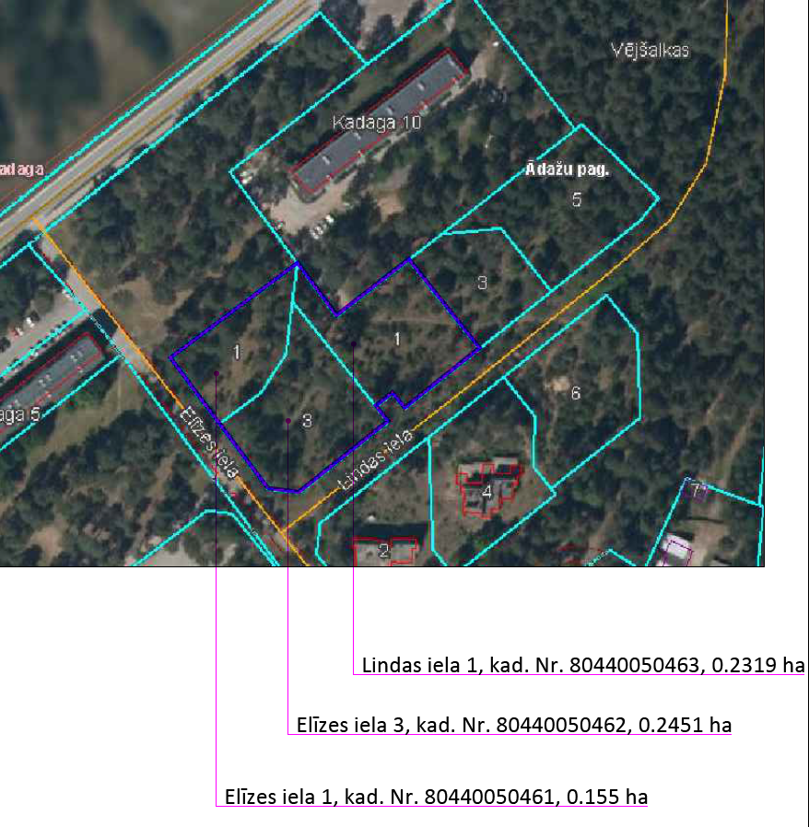
VIRZĪBA UZ PROGRAMMAS IEVIEŠANU ĀDAŽU NOVADĀ
Izvērtējot pašvaldībai piederošu zemes gabalu izmantošanas iespējas, konstatēts, ka zemes gabali, kuru lietderīgākais izmantošanas veids tos apvienojot, būtu jaunas zemas īres maksas dzīvojamās mājas apbūve līdz 60 dzīvokļiem, lai ar mājokļiem nodrošinātu mājsaimniecības, kuru ienākumu līmenis nedod iespēju īrēt kvalitatīvu mājokli uz tirgus nosacījumiem, varētu būt īpašumi ar kadastra apzīmējumiem:
80440050461 (Elīzes iela 1, Kadaga, 0,155 ha platībā),
80440050462 (Elīzes iela 3, Kadaga, 0,2451 ha platībā) un
80440050463 (Lindas iela 1, Kadaga, 0,2319 ha platībā).

Slide 5
VIRZĪBA UZ PROGRAMMAS IEVIEŠANU ĀDAŽU NOVADĀ
2023.07.26. ĀNP lēmums Nr. 293 «Par nekustamā īpašuma “Elīzes iela 1” izsoles pārtraukšanu»
2023.08.23. ĀNP lēmums Nr. 335 «Par atbalstu jaunas dzīvojamās īres mājas būvniecību Kadagā», kurā tika nolemts:
Atbalstīt ES Atveseļošanas un noturības mehānisma plāna 3.1. reformu un investīciju virziena “Reģionālā politika” 3.1.1.4.i. investīcijas “Finansēšanas fonda izveide zemas īres mājokļu būvniecībai” īstenošanu Ādažu novada teritorijā;
Noteikt pašvaldības īpašumā esošo nekustamo īpašumu zemes vienības kā teritorijas, kuras var attīstīt zemas īres mājokļa būvniecībai;
JIN izstrādāt un līdz 2023.09.22. iesniegt pašvaldības domei SN projektu par dzīvokļu izīrēšanas kārtību zemas īres maksas dzīvojamās mājā Ādažu novadā;
NĪN līdz 15.09.2023. organizēt 2. punktā noteikto zemes vienību novērtējumu pieaicinot sertificētu vērtētāju, ar mērķi - pārdot zemes vienības kā vienotu veselumu zemas īres mājokļa būvniecībai.

Slide 6
VIRZĪBA UZ PROGRAMMAS IEVIEŠANU ĀDAŽU NOVADĀ
2023.10.26. ĀNP Saistošie noteikumi Nr. 33/2023 «Par dzīvokļu izīrēšanas kārtību zemas īres maksas dzīvojamās mājās Ādažu novada pašvaldībā»
2023.10.26. ĀNP lēmums Nr. 415 «Par pašvaldības nekustamo īpašumu atsavināšanu “Elīzes iela 1”, “Elīzes iela 3” un “Lindas iela 1”, Kadaga», kurā tika nolemts:
Nodot atsavināšanai, pārdodot atklātā elektroniskā izsolē ar augšupejošu soli par euro, Ādažu novada pašvaldībai piederošos nekustamos īpašumu “Elīzes iela 3” un “Lindas iela 1”;
Noteikt, ka nekustamais īpašums Elīzes iela 1, Kadaga un 1. punktā norādītie nekustamie īpašumi ir atsavināmi kā lietu kopība;
Apstiprināt 1. un 2. punktā noteikto nekustamo īpašumu turpmākās izmantošanas nosacījumus un atsavināšanas tiesību aprobežojumus;
Pašvaldības mantas iznomāšanas un atsavināšanas komisijai:
pēc nekustamo īpašumu “Elīzes iela 3” un “Lindas iela 1” vērtējuma saņemšanas un nosacītās cenas noteikšanas, sagatavot lēmuma projektu par nosacītās cenas apstiprināšanu un iesniegt to domei izskatīšanai tuvākajā sēdē;
viena mēneša laikā pēc domes lēmuma, ar kuru apstiprināta nekustamo īpašumu “Elīzes iela 3” un “Lindas iela 1” nosacītā cena, organizēt minēto nekustamo īpašumu pārdošanu elektroniskā izsolē ar izsoles sākumcenu – nosacīto cenu ar augšupejošu soli

Slide 7
VIRZĪBA UZ PROGRAMMAS IEVIEŠANU ĀDAŽU NOVADĀ
2023.11. Zemes vienību vērtējuma aktualizācija
(visām 3 zemes vienībām kopā, konkretizējot lietošanas mērķi)
2023.12. Lēmums par trīs zemes vienību kopības izsoles organizēšanu
2024.01. Zemes vienību izsoles organizēšana
2023.11. Visu trīs zemes vienību kopības nosacītās cenas apstiprināšana
2024.01. Izsoles rezultātu apstiprināšana
+ Uzņēmēji var ātrāk iesniegt
iesniegumu Altum
+ Altum izvērtēs vairāk uzņēmumus
+ Programmas īstenošana notiks ātrāk
- Ja Altum iesniegumus izvērtē līdz izsolei, izsolē piedalīsies tikai 1 pretendents
- Izsoles rezultāts – zināma cena
?
Pilnvarojuma līguma slēgšana
+ Izsolē piedalītos vairāki uzņēmumi
+ Izsoles rezultātā tiktu noteikta maksimāli augstākā cena
- Programmas īstenošanas uzsākšana ieilgs

Slide 8
VIRZĪBA UZ PROGRAMMAS IEVIEŠANU ĀDAŽU NOVADĀ
Vai pašvaldībai noslēgt pilnvarojuma līgumus pirms izsoles izsludināšanas ar tiem nekustamo īpašumu attīstītājiem, kuri izrādīs vēlmi veikt zemas īres maksas dzīvojamās mājas izbūvi un sniegt vispārējas tautsaimnieciskas nozīmes pakalpojumus Ādažu novadā?

